Slide 1
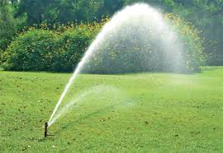
Faculdade IBRATEC
Pós-Graduação em Inteligência Artificial com Ênfase em Ciência dos Dados
Disciplina: Internet of Things
Professor: Cláudio Pereira
Alunos: Marcello de Lira Meira e Suedy Ferreira Leuthier
AUTOMAÇÃO E CONTROLE À DISTÂNCIA DE UM SISTEMA DE IRRIGAÇÃO

Slide 2
Contexto do projeto
Há vários fatores que podem reduzir a efetividade de um sistema de irrigação, entre eles uma quantidade de água insuficiente/excessiva ao tipo de cultivo que se quer irrigar. Isto pode ser contornado através de um sistema automatizado que pode ser programado para entregar a quantidade ideal de água que as plantas necessitem, considerando as variações climáticas.
Para que todo esse sistema funcione, algumas informações acerca do meio ambiente necessitam ser capturadas para alimentar o equipamento e permitir que ele tome as melhores decisões sobre o processo de irrigação. Essas informações serão captadas através de elementos chamados de sensores.

Slide 3
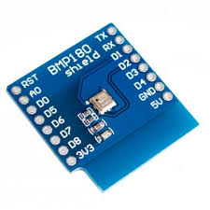
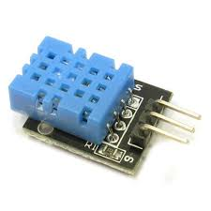
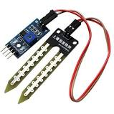
Sensores utilizados no projeto
Sensor de temperatura e pressão atmosférica BMP180: Capta temperaturas de
0 ºC a 65 ºC e pressão atmosférica de 300 hPa a 1100 hPa (hectopascal).
Tensão de funcionamento de 3,3 V.
Sensor de umidade relativa do ar DHT11: consegue medir a umidade relativa do
ar de 20% a 90% UR. Tensão de funcionamento 3 V a 5 V.
Sensor de nível de umidade do solo: Consiste em duas hastes metálicas que
são introduzidas no solo e um circuito que mede a condutividade elétrica entre
as hastes. Quanto mais úmido estiver o solo, maior será a condutividade
identificada pelo circuito. O valor da condutividade varia de 0 a 1023.

Slide 4
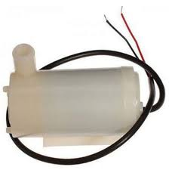
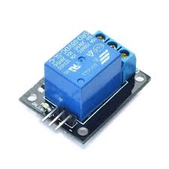
Atuadores utilizados no projeto
Além dos sensores, há também os elementos atuadores, que serão responsáveis por ligar e desligar o sistema de irrigação. Esses elementos serão programados para serem controlados de forma autônoma, entretanto, caso seja necessária alguma intervenção, também poderão ser controlados manualmente via aplicação.
Mini bomba d’água submersa JT100: responsável por bombear a água do reservatório para toda tubulação do sistema de irrigação. Bombeia a uma vazão de aproximadamente 1,5 L/min e funciona com uma tensão de alimentação de 2,5 V a 6 V.
Relé 5V: responsável por receber os comandos do microcontrolador para ativar ou desativar a bomba d’água. Tensão de alimentação de 5 V.

Slide 5
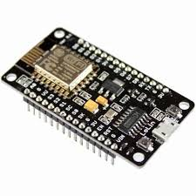
Detalhamento do projeto
O elemento principal que irá conectar, controlar e recuperar os dados de todos esses elementos será o Módulo Wi-Fi ESP8266 ESP-12, também conhecido como NodeMCU. Esta placa de prototipagem possui um microcontrolador programável, diversas conexões de IO (entrada e saída de dados) e também o recurso de conectividade Wi-Fi.
Como recursos de software, o projeto contempla o sketch, que irá executar dentro do microcontrolador lendo os valores dos sensores e comandando os atuadores na execução da tarefa de irrigação, um aplicativo para dispositivos móveis (MQTT Dash), que permitirá ao usuário monitorar em tempo real os valores dos sensores e, caso seja necessário, intervir no processo acionando ou interrompendo o funcionamento do sistema.
Com todos esses elementos de hardware e software trabalhando em conjunto, pretende-se criar um sistema de controle de irrigação realmente automatizado, de forma a utilize os recursos de irrigação da maneira mais eficiente possível.

Slide 6
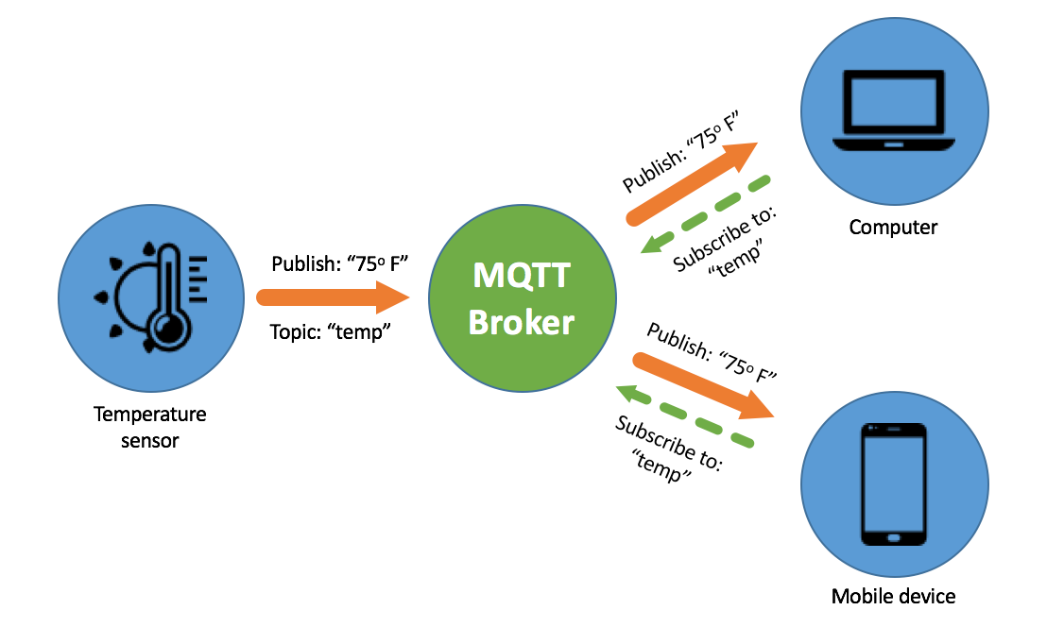
Arquitetura MQTT

Slide 7
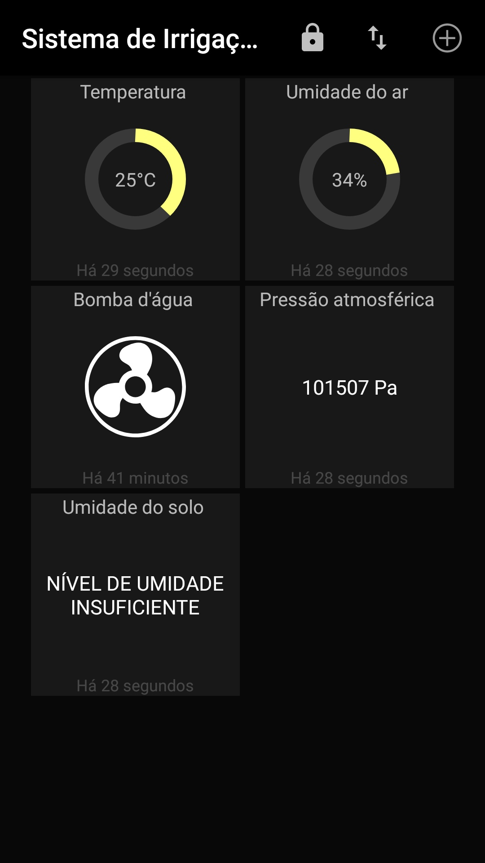
Tela do MQTT Dash

